Slide 1
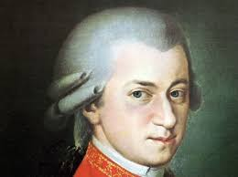
Wolfang Amadeus Mozart

Slide 2
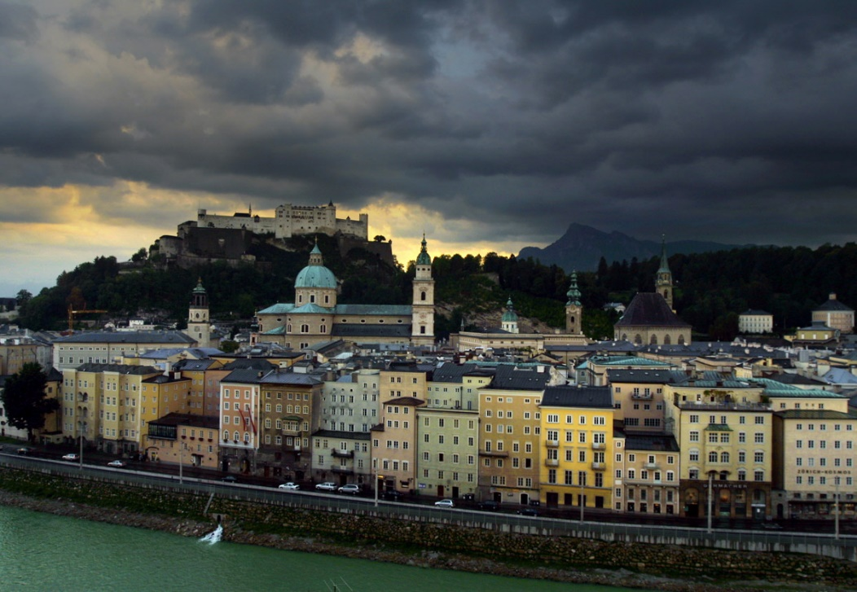
Über ihn
Wurde am 27.Januar 1756 in Salzburg geboren.
Sein richtiger Name ist Johannes Chrysostomus Wolfangus Theophilus Mozart
-Salzburg

Slide 3
Die Anfänge
Aber mit vier Jahren ist ER von ihrem Vater fasziniert, während ER ein paar Stücke an seinem Cembalo spielt.
Mit fünf Jahren hielt sein erstes Konzert in Salzburg

Slide 4
Mozart mit Cembalo

Slide 5
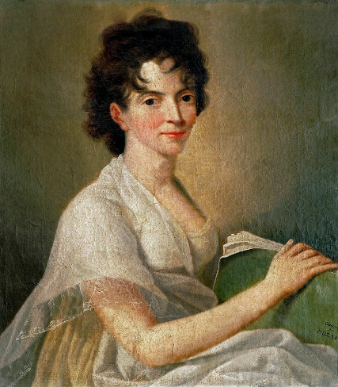
Familienleben
Am 4.August 1782 heiratete er in der Stephansdom in Wien Constanze Weber
Von 1783 bis 1791 wurden drei Kinder geboren, einer starb im Alter von fünf Jahren
Die anderen beiden waren Führungskräfte mit kompositorischem Werk
Constanze Weber

Slide 6
Was hat er getan?
Er komponierte verschiedene Symphonien, Konzerte für Violine, Klavier, Fagott, Flöte...., Sonate, Kammermusik, Serenaden, Tänze, Divertimento, Kompositionen für Messe und Oper

Slide 7
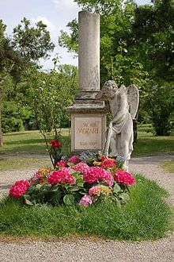
Wann ist er gestorben?
Am 5.Dezember 1791 starb er im Alter von 35 Jahren in seiner Wiener Wohnung an einem gewisen „Fieber” (nicht bekannt als genaue Diagnose)

Slide 8
Danke für ihre Aufmerksamkeit! Gemacht: Dorotea Štefanac

